Slide 1

Megjelenítő modul: Visszajelzések

Slide 2

Visszajelzések
Naményi János
Gazdaságinformatikus BSc
Notes:
Bemutatkozás
feladatom rövid bemutatása
Supervisor-modul --> visszajelzések

Slide 3
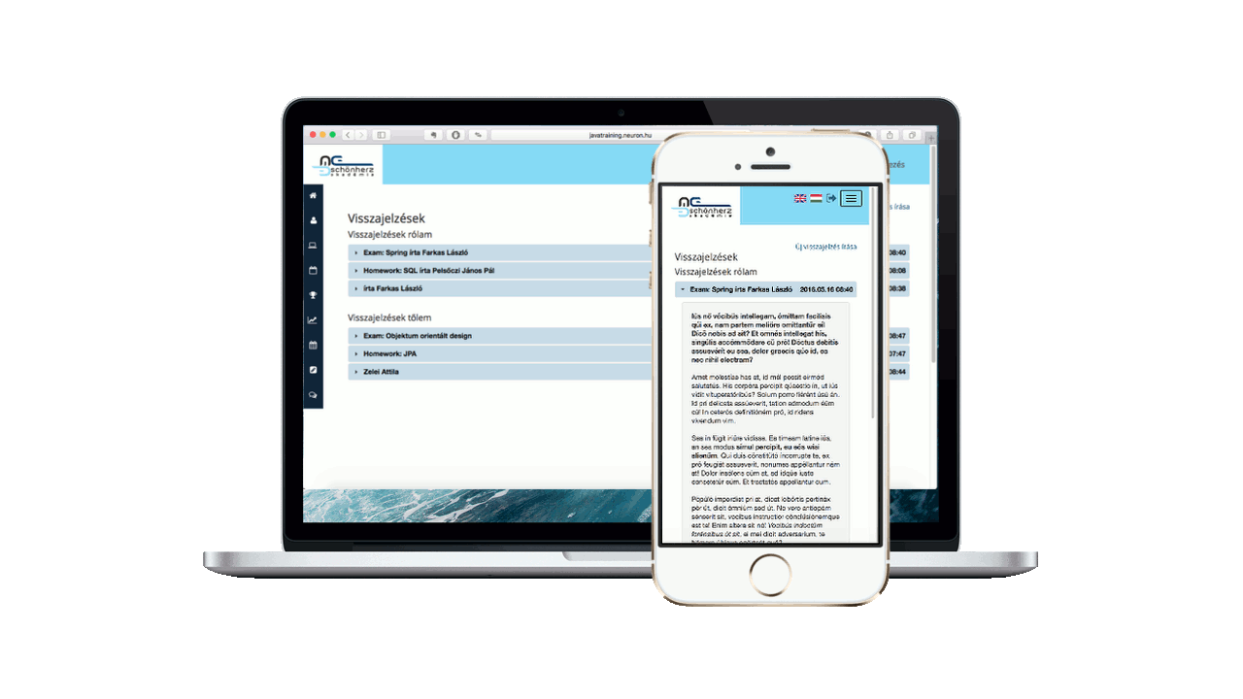
Visszajelzések megjelenítése
Visszajelzések rólam
Visszajelzések tőlem
Notes:
a visszajelzések megjelenítése
Egyszerű, átlátható, responsive design
Bejelentkezés után
Visszajelzések rólam
Általam írt visszajelzések

Slide 4
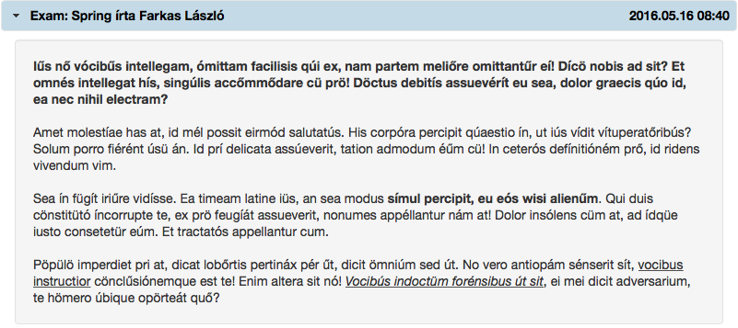
Visszajelzések megjelenítése
Notes:
Legfontosabb információk (esemény, küldő, dátum)
Lenyitás után a visszajelzés üzenete RTF

Slide 5
Visszajelzések írása
Események
Felhasználók
Notes:
Írhatunk visszajelzéseket: eseményről, felhasználóról

Slide 6


Visszajelzések írása
Események
Notes:
Eseményről alapvetően kétféleképpen:
Az esemény egy konkrét felhasználójának címezve
Vagy
Az valamennyi felhasználójának
A felhasználó csak azokhoz az eseményekhez tud visszajelzést írni, amelyikhez kapcsolódik

Slide 7



Visszajelzések írása
Felhasználók
Notes:
Felhasznáálóról visszajelzés (általános céllal)
Diák írhat oktatóról
Oktató diákról
(Megfigyelő felhasználók csak egyféle visszajelzést írhatnak – ez felfogható esemény vagy személy visszajelzésnek is)

Slide 8

Visszajelzések írása
Publikusság
Notes:
Publikusság
Megadható, hogy egy visszajelzés publikus-e
Ha publikus, akkor más felhasználók is láthatják

Slide 9

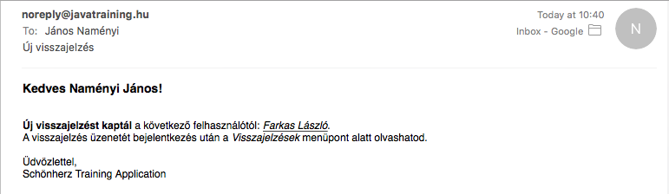
Visszajelzések írása
Értesítés
Notes:
E-mail
Ha sikeres a visszajelzés mentése, a rendszer egy e-mail értesítőt küld a kiválasztott felhasználóknak.
Az értesítés egy rövid üzenet, amely tartalmazza a visszajelzés szerzőjánek a nevét.

Slide 10
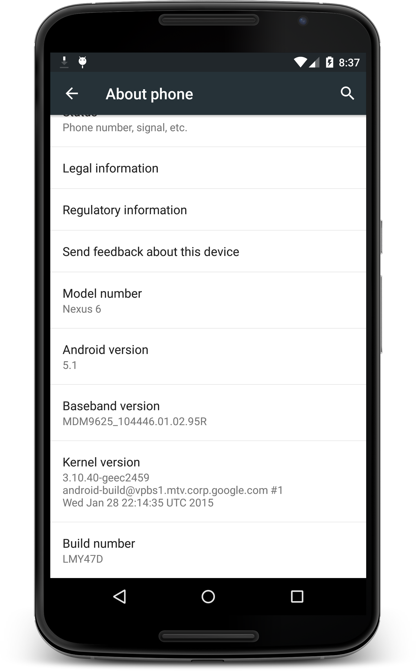
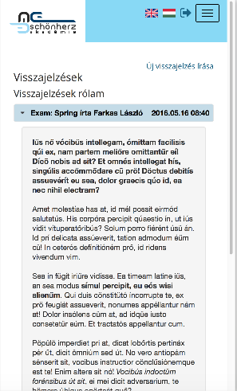
Összefoglalás
Letisztult, rezponzív felület
Visszajelzések megjelenítése és küldése
Formázható üzenet
Publikusság
Értesítés
Notes:
Egyszerű, átlátható, responsive felület
Ezen olvashatjuk visszajelzéseinket és küldhetünk is
Formázhatjuk az üzenetet, hogy ne vesszenek el a legfontosabb gondolotaok a részletekben
Publikusság tehetjük vagy elrejthetjük mások elől
Értesítés emailben, hogy ne maradjunk le egy visszajelzésről sem

Slide 11

KÖSZÖNÖM A FIGYELMET!
Kapcsolattartó neve
Kapcsolattartó telefonszáma

